Slide 1
Тема «Мифологические животные в изобразительном искусстве. Герб»
Учебник «Изобразительное искусство»
Авторы: Е.А Ермолинская, В.С.Медкова, Л.Г.Савенкова
Глава «Мировоззрение и искусство»
Урок 7 класс
Разработала – учитель изобразительного искусства
МАОУ «СОШ №13» г. Череповца
Лыгина Наталия Николаевна
2020 год

Slide 2
Цель:
Составление своего герба, в котором отражаются желаемые качества владельца в образе мифологического животного.
Задачи:
1. Познакомиться с историей возникновения герба.
2. Повторить особенности декоративного рисунка.
3. Познакомиться с символическим значением животных в гербе.
3. Закрепить навыки изображения животных по схеме.
4. Выполнить работу в цвете графическими изобразительными материалами.
5. Составить герб рода из 4-х частей. (Работа в группе)

Slide 3

ГЕРБ -
эмблема, наследственный знак. Представляет собой сочетание фигур и предметов, которым придаётся символическое значение, выражающее исторические традиции владельца.
Фамильный или родовой герб – это эмблема, которая передает характер и ценности всей семьи. Роль данной символики — заявить миру не об одном человеке, а рассказать о фамильных устоях, о нравственном характере, о пути каждого члена, как об одном целом. Герб - напоминание каждому поколению, об их моральных качествах.

Slide 4
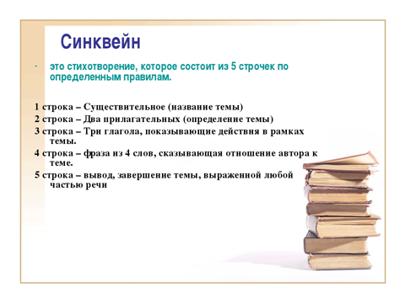
Составить синквейн

Slide 5

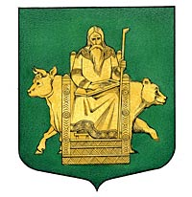


Виды гербов
Личный герб
Фамильный герб
Муниципаль-ный герб
Корпоративный герб
Государственный герб

Slide 6
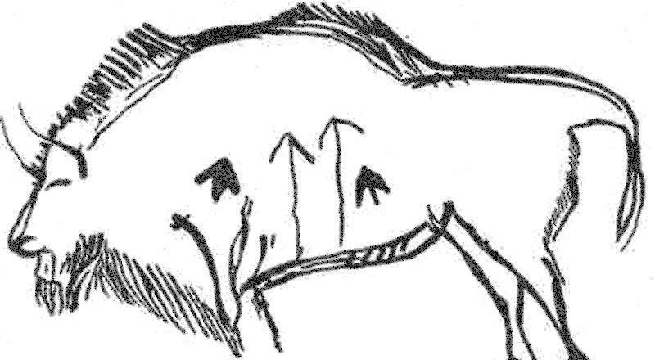
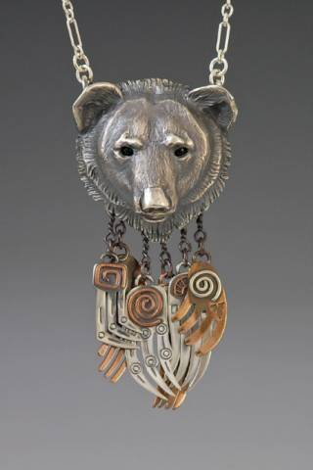
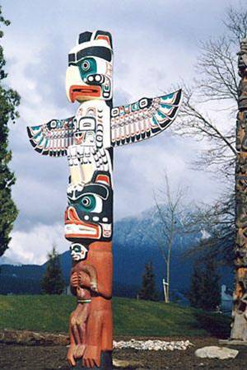
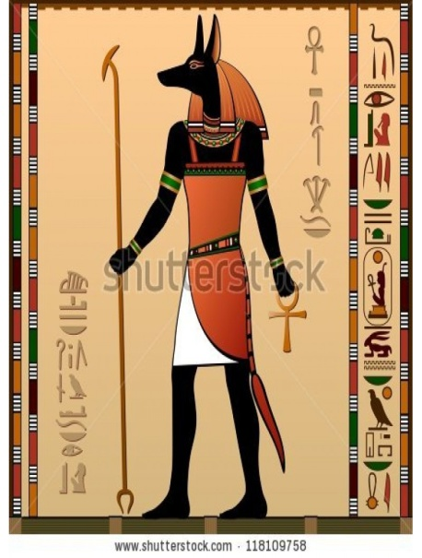
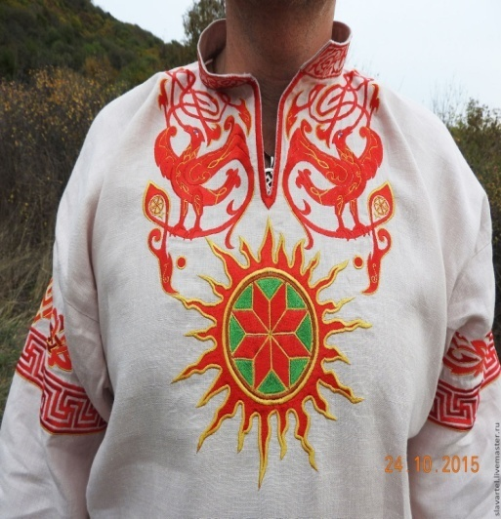
История возникновения герба
ЖИВОТНОЕ –
ЗАЩИТА,
ОБЕРЕГ
Наскальный рисунок
Талисман
Изображения на одежде
Тотем
Боги

Slide 7

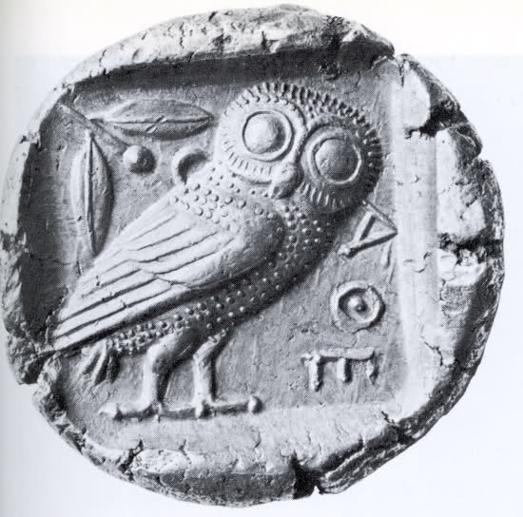
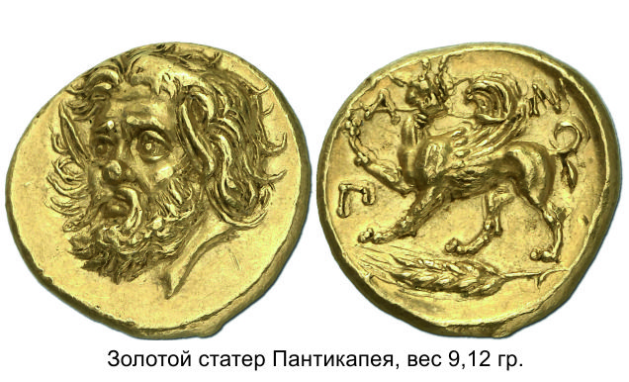
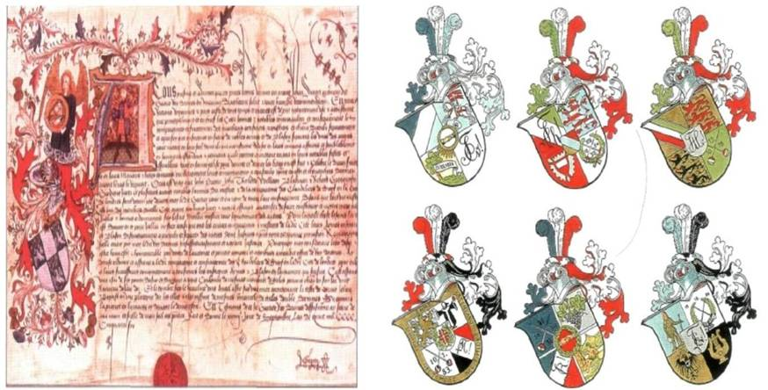
История герба
ОТЛИЧИТЕЛЬНЫЙ
ЗНАК
Римская кагорта
Древний символ города Афины
Монеты
Печать на документах

Slide 8
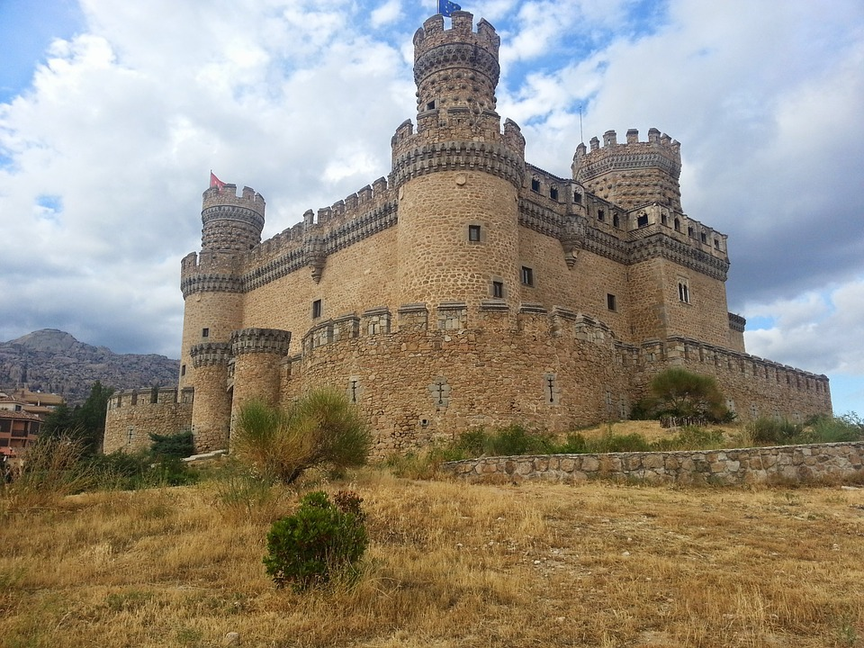
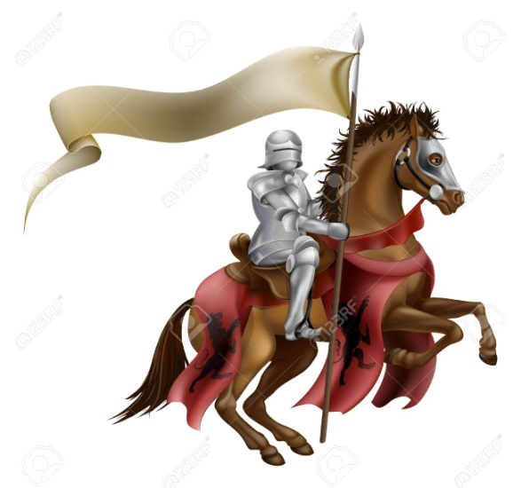
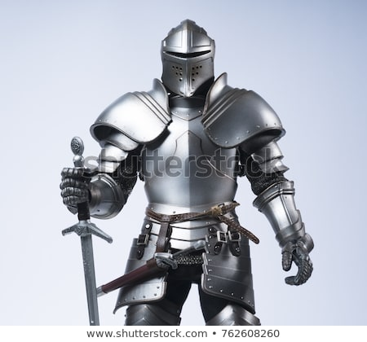
История герба

Slide 9
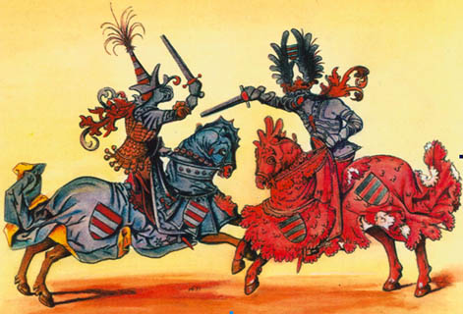
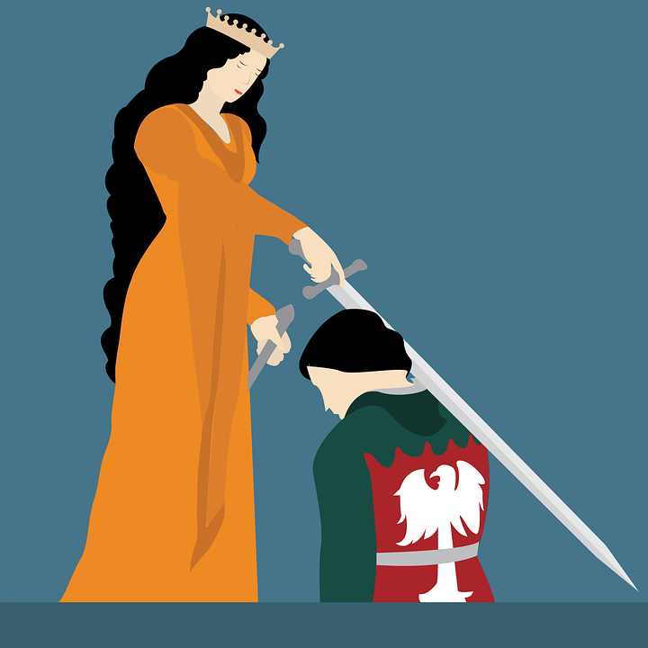
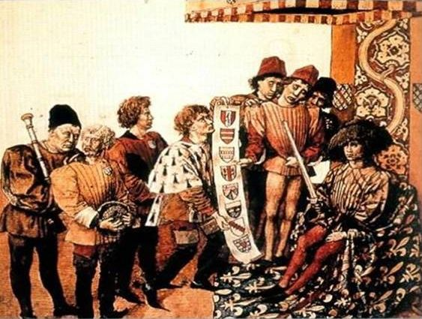
Турнир в честь прекрасной дамы
Герольды

Slide 10
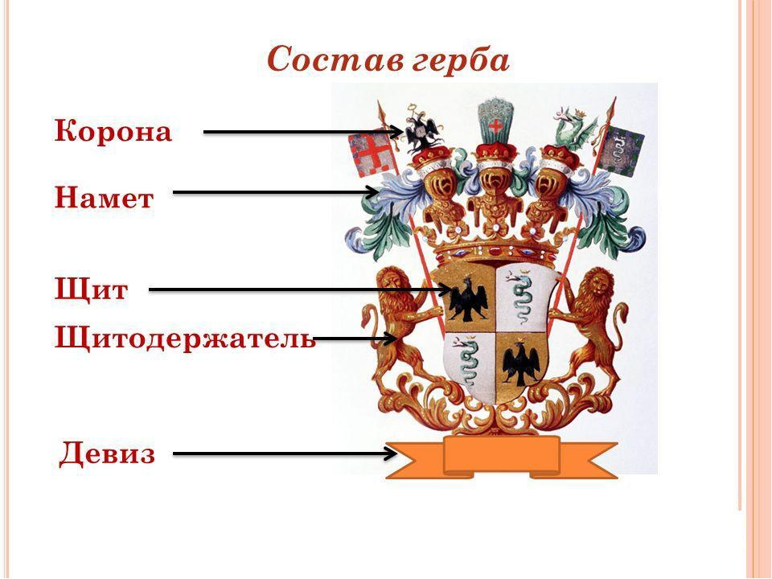
Состав герба

Slide 11
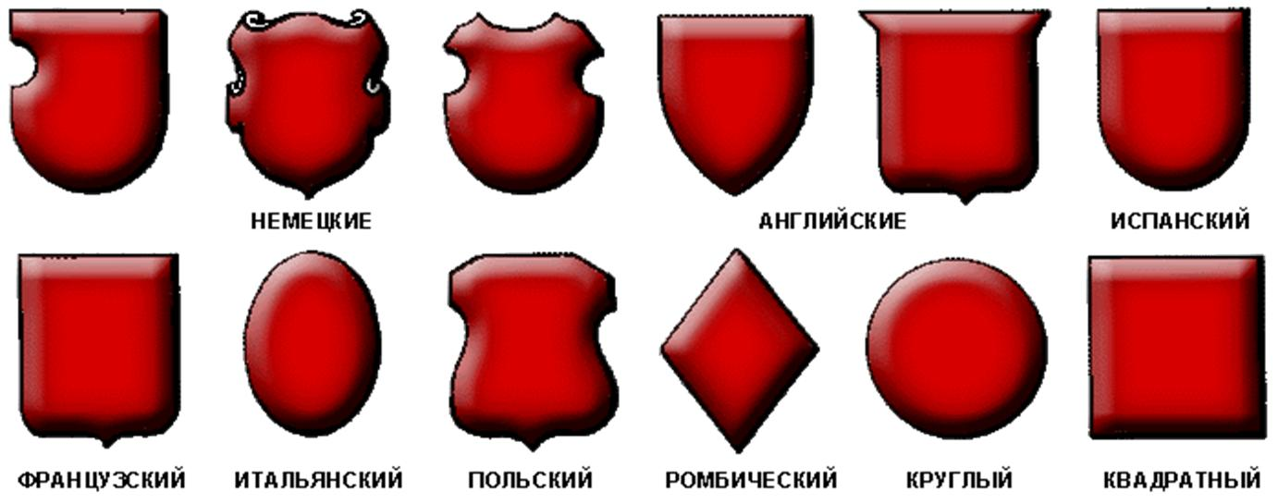
Форма щита

Slide 12
Что изображают на гербах:
Место проживания
Особенности характера
Подвиги
Неблаговидные поступки
Особенности внешности
Увлечения (род занятий)
То есть создают символический портрет человека
Гербы изображаются на знаменах, печатях, монетах, помещаются в качестве знака собственности на архитектурных сооружениях, домашней утвари, предметах вооружения, произведениях искусства, рукописях, книгах и т.п.

Slide 13
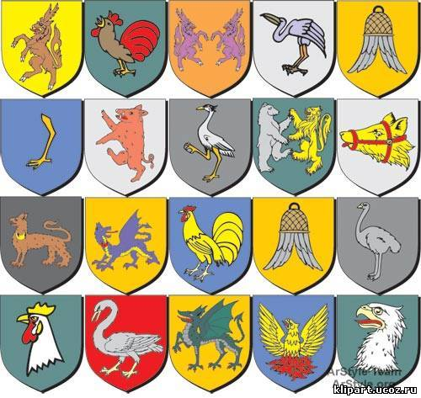
Образцы гербов

Slide 14
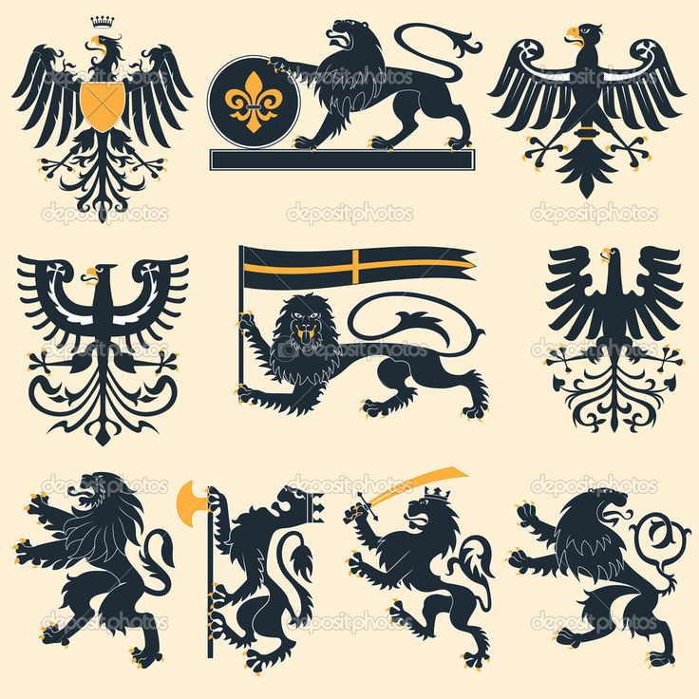


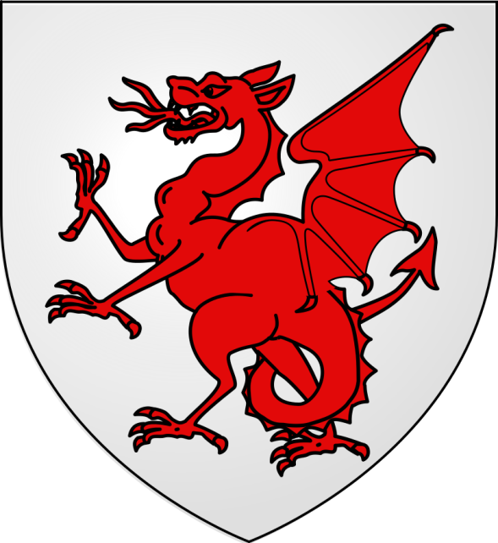
Часто встречающиеся изображения

Slide 15
Задание
Работаем в группе по 4 человека.
На четверти «щита» изображаем, пользуясь схемой, декоративное животное, символизирующее ваш внутренний мир.
В цвете работаем в технике «графика».
Собираем герб рода из 4-х частей, приклеиваем его на доспехи.

Slide 16
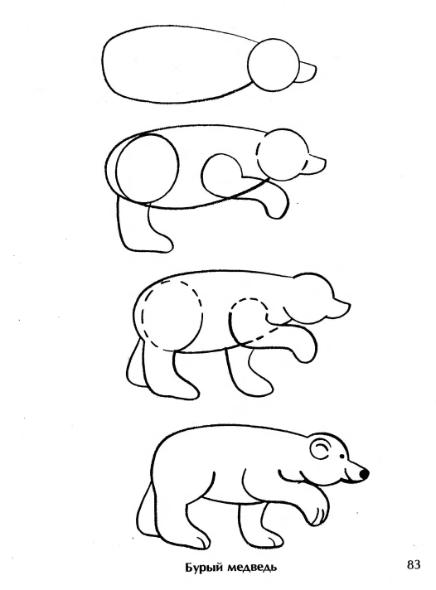
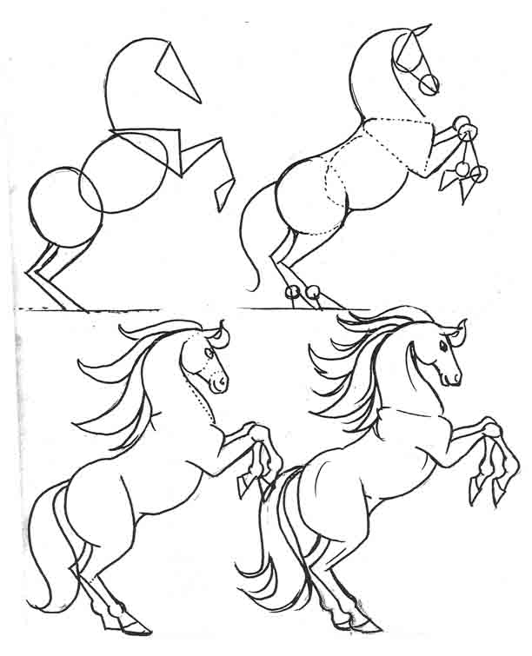
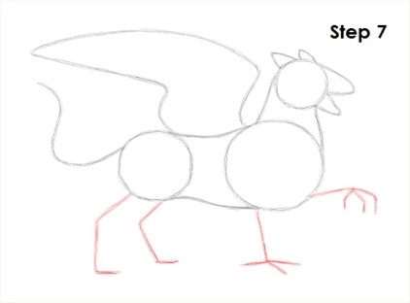
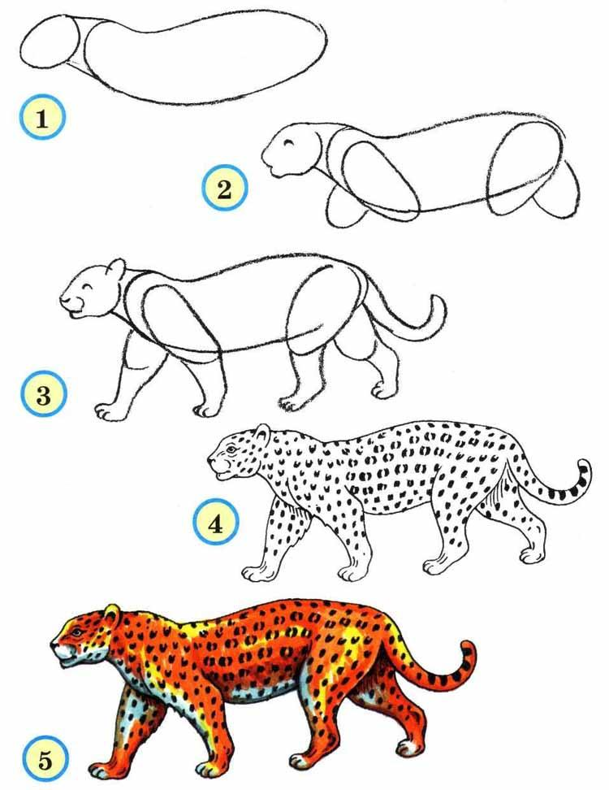
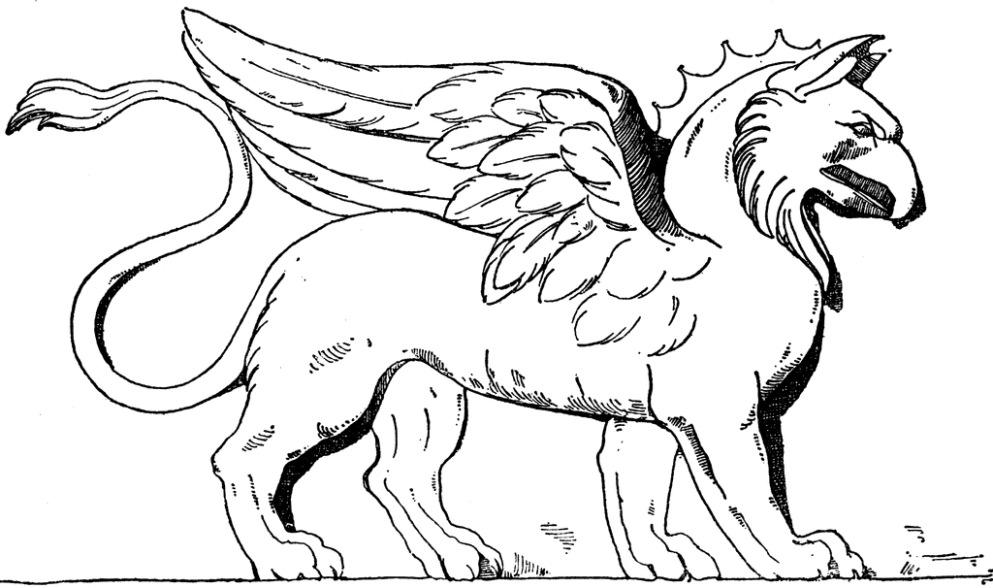
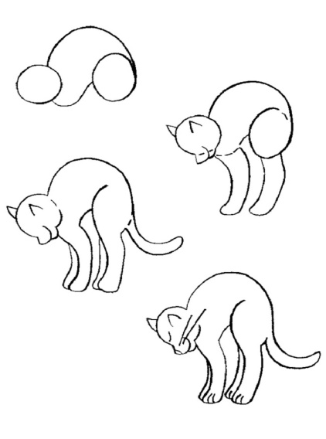
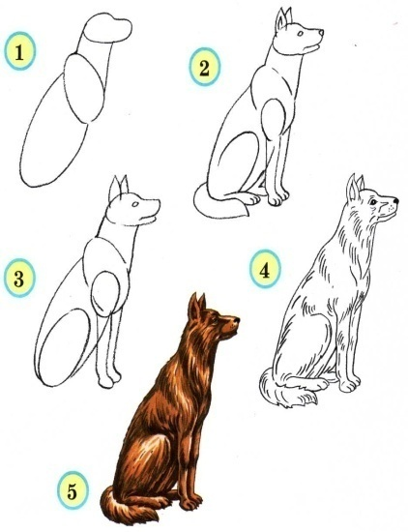
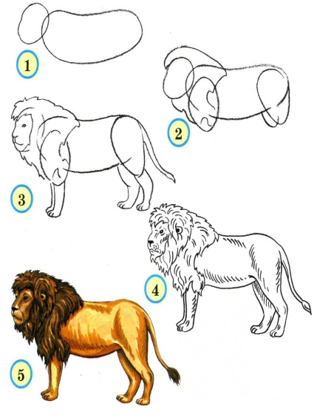
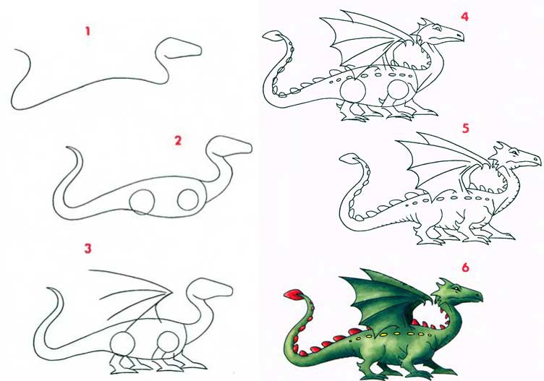
Схемы изображения животных

Slide 17
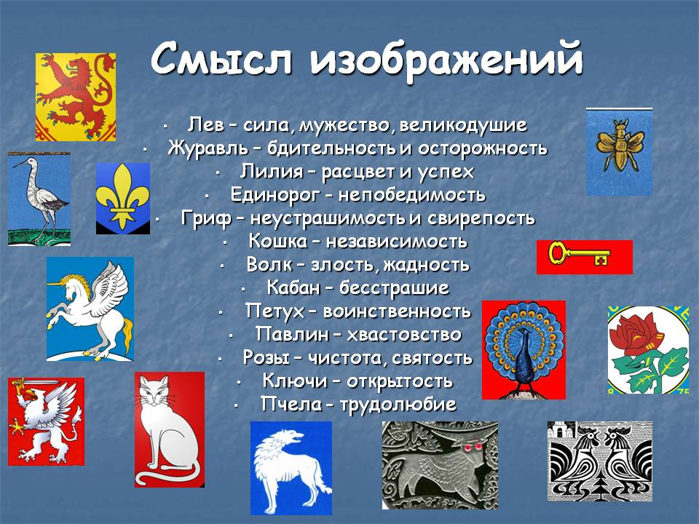
Символическое значение животных

Slide 18
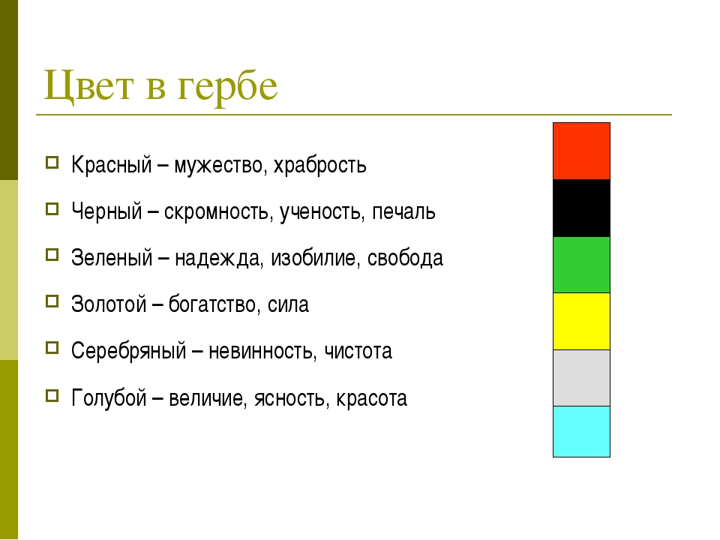
Символика цвета

Slide 19
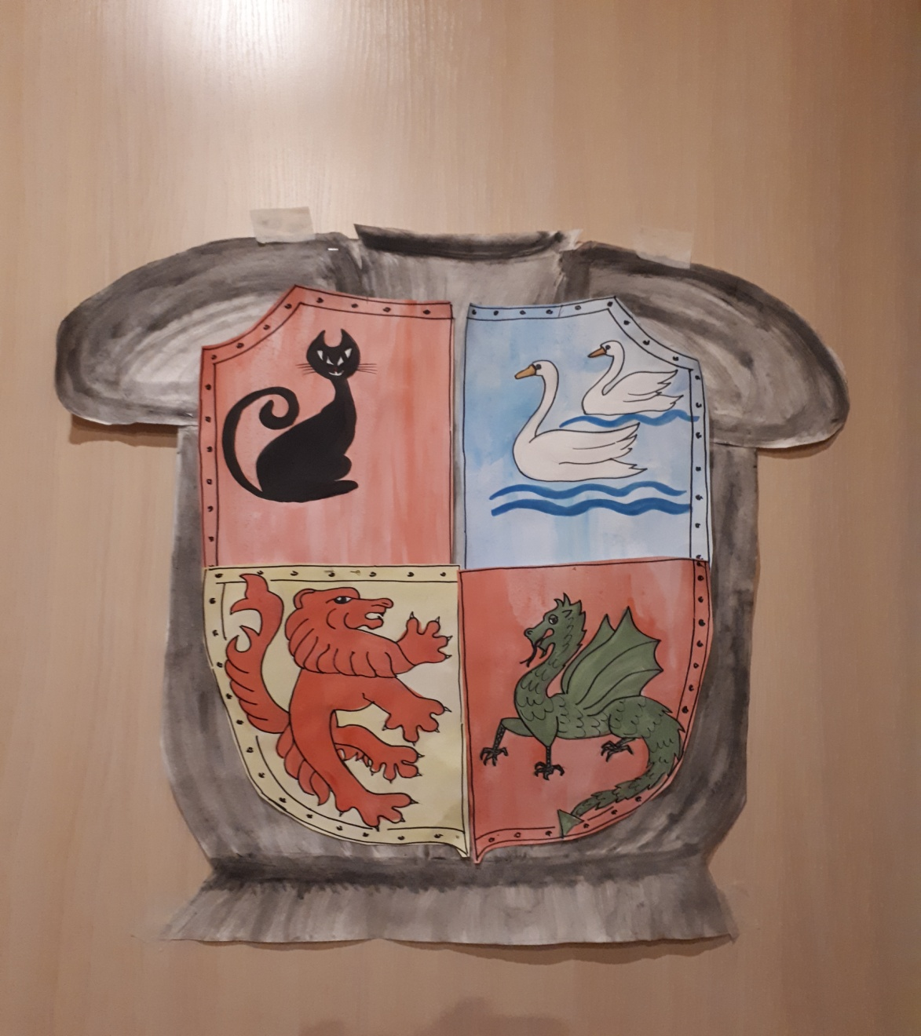
Образец

Slide 20

Удачи в творческой работе !

Slide 21
Интернет - ресурсы
https://ru.wikipedia.org/wiki/Герб
Яндекс. Картинки. Герб
https://nsportal.ru/

